Slide 1



ĐẠI SỐ 6
Bài 1 – Tiết 2
PHÒNG GD&ĐT………..
TRƯỜNG THCS ………….……
Giáo viên:……………………………

Slide 2

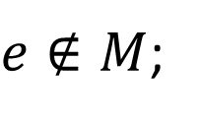
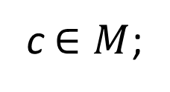
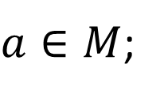
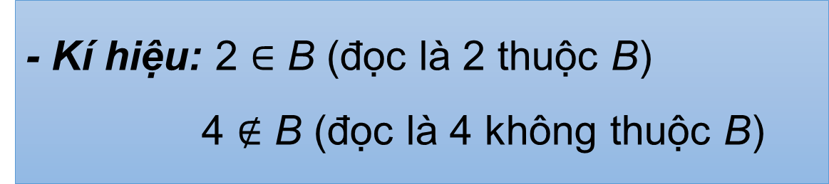


§ 1: TẬP HỢP (Tiết 2)
3. Phầntửcủatậphợp
- Vídụ 2 (SGK/Tr6): Cho tậphợp$M=\{a;e;i;o;u\}$. Phátbiểunàosauđâylàđúng?
- Kíhiệu: 2 $∈$B (đọclà 2 thuộcB)
4 $∉$B (đọclà 4 khôngthuộcB)
HOẠT ĐỘNG HÌNH THÀNH KIẾN THỨC
1
$a∈M$;
2
c$∈M$;
3
$e∉M$;
4
$d∉M.$
Phát biểu đúng là và
Giải:
1
4

Slide 3




§ 1: TẬP HỢP (Tiết 2)
3. Phầntửcủatậphợp
- Luyệntập 2: Cho Hlàtậphợpgồmcácthángdươnglịchcó 30 ngày. Chọnkíhiệu$∈$, $∉$thíchhợpcho
a) Tháng 2 H;
b) Tháng 4 H;
c) Tháng 12 H.
?
$$∉$$
HOẠT ĐỘNG HÌNH THÀNH KIẾN THỨC
?
$$∈$$
?
$$∉$$
?

Slide 4


§ 1: TẬP HỢP (Tiết 2)
4. Cách cho một tập hợp
Có hai cách cho một tập hợp:
    Liệt kê các phần tử của tập hợp
    Chỉ ra tính chất đặc trưng cho các phần tử của tập hợp
Ví dụ 3: Cho B là tập hợp các chữ cái xuất hiện trong từ “ĐÔNG ĐÔ”.
Viết tập hợp B bằng cách liệt kê các phần tử của tập hợp.
HOẠT ĐỘNG HÌNH THÀNH KIẾN THỨC
Giải:
Tập hợpB = $\left\{Đ;Ô;N;G\right\}$

Slide 5


HOẠT ĐỘNG LUYỆN TẬP
5. Luyện tập:
Hình thức: Trò chơi
Cách chơi:
Nhiệm vụ của người chơi là tìm ra nội dung của một bức ảnh đang được che kín bởi các miếng ghép.
Người chơi lần lượt trả lời các câu hỏi để mở các miếng ghép và thu được từ khóa gợi ý gắn liền với nội dung của bức ảnh.
Người chơi có thể trả lời nội dung của bức ảnh bất cứ lúc nào có thể trong suốt cuộc chơi.

Slide 6

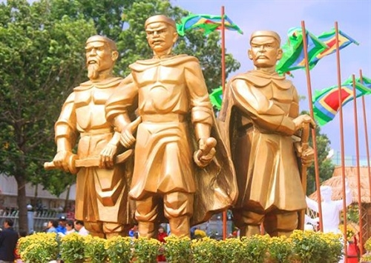

AI NHANH NHẤT?
1
2
Nguyễn Nhạc
Nguyễn Lữ
3
Nguyễn Huệ
Tượng “Tây Sơn tam kiệt”
(Đường hoa Thanh Niên ở TP Quy Nhơn, tỉnh Bình Định)
Notes:
Học sinh tự lựa chọn miếng ghép bất kì, click vào miếng ghép để đến câu hỏi tương ứng.
Click vào hình trái tim để lật miếng ghép sau khi trả lời xong câu hỏi.
Click vào text box “AI NHANH NHẤT” để hiện đáp án của game.
Click vào icon “TÌM HIỂU LỊCH SỬ VIỆT NAM” để chuyển tiếp phần liên môn.

Slide 7






Câu hỏi 2:
Cho tập hợp H = {x | x là số tự nhiên lẻ, x < 11}. Cách viết tập hợp H nào sau đây là đúng?
A. H = {1; 3; 5; 7; 9; 11}
B. H = {1; 3; 5; 7; 9}
C. H = {1, 3, 5, 7, 9}
D. H = {1, 3, 5, 7, 9, 11}

Slide 8
Câu hỏi 3: Cho tập hợp K = {2; 6; 10; 14}. Cách viết tập hợp K nào sau đây là đúng?
A. H = {x | x là số tự nhiên chẵn, x < 15}
B. H = {x | x là số tự nhiên khác 0, x < 15}
C. H = {x | x là số tự nhiên, x chia cho 4 dư 2}
D. H = {x | x là số tự nhiên chia cho 4 dư 2, x < 15}

Slide 9
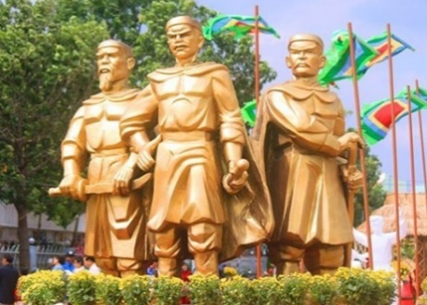
HOẠT ĐỘNG VẬN DỤNG
Nhà Tây Sơn là một triều đại quân chủ trong lịch sử Việt Nam tồn tại từ năm 1778 đến năm 1802. Theo cách gọi của phần lớn sử gia tại Việt Nam thì “nhà Tây Sơn” được dùng để gọi triều đại của anh em Nguyễn Nhạc, Nguyễn Lữ và Nguyễn Huệ để phân biệt với nhà Nguyễn của Nguyễn Ánh (vì cùng họ Nguyễn). Một trong những công tích lớn nhất của nhà Tây Sơn trong lịch sử dân tộc là đã tiến đến rất gần công cuộc thống nhất và đồng thời mở rộng lãnh thổ đất nước sau hàng trăm năm Việt Nam bị chia cắt.

Slide 10
5. Luyệntập
Bài 4. PBT
a) ViếttậphợpAgồmtêncácanhemnhàTâySơnbằngcáchliệtkê.
b) TậphợpAgồm bao nhiêuphầntử.
c) Điềnkíhiệu$∈$ hay $∉$vào ô trống:
NguyễnHuệA
NguyễnÁnhA
Notes:
GV hướng dẫn HS về nhà làm bài tập 4 (PBT) nên ở đây không làm slide đáp án.

Slide 11


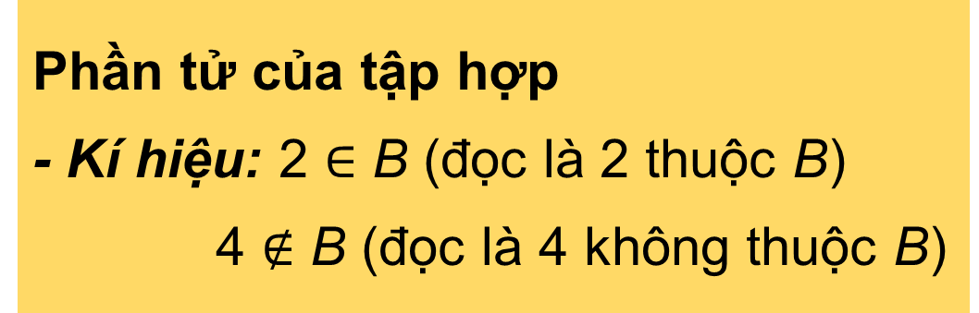
KIẾN THỨC CẦN NHỚ
TẬP HỢP
3
4
Phầntửcủatậphợp
- Kíhiệu: 2 $∈$B (đọclà 2 thuộcB)
4 $∉$B (đọclà 4 khôngthuộcB)
Cách cho một tập hợp
Có hai cách cho một tập hợp:
Liệt kê các phần tử của tập hợp
Chỉ ra tính chất đặc trưng cho các phần tử của tập hợp

Slide 12





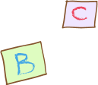




HƯỚNG DẪN TỰ HỌC Ở NHÀ
Đọc lại toàn bộ nội dung bài đã học.
Ghi nhớ: Kí hiệu và cách viết một tập hợp.
Hoàn thành các bài tập 2, 3, 4 SGK trang 8 và bài tập 4 PBT

Slide 13
Cảm ơn quý thầy cô!

